Slide 1
Python Web Frameworks
Flask

Slide 2
Особенности
Микрофреймворк
Возраст фреймворка
Экосистема

Slide 3
Пример
from flask import Flask
app = Flask(__name__)
@app.route("/")
def hello_world():
return "Hello, World!"

Slide 4

Экосистема
Marshmallow
Экосистема
SQLAlchemy*
Flask-securi…
Flask-Security-Too (forked ^)

Slide 5
Use Cases
Legacy
Прототипирование
Проекты любого размера (микросервисы/монолит)
Своя структура проекта
Используется в Netflix, Reddit, etc

Slide 6
Недостатки
Экосистема устаревает
Значит многие задачи решать намного сложнее
Современные библиотеки не всегда/полностью совместимы (Pydantic)

Slide 7
Python Web Frameworks
FastAPI

Slide 8
Особенности
Микрофреймворк
Performance
Современные библиотеки (экосистема)
Различные протоколы общения
Преимущества Pydantic
Easy OpenAPI
Validation
Serialization

Slide 9
Пример
from typing import Optional
from fastapi import FastAPI
from pydantic import BaseModel
app = FastAPI()
class Item(BaseModel):
name: str
price: float
is_offer: Optional[bool] = None
@app.get("/items/{item_id}")
def read_item(item_id: int, q: Optional[str] = None):
return {"item_id": item_id, "q": q}

Slide 10
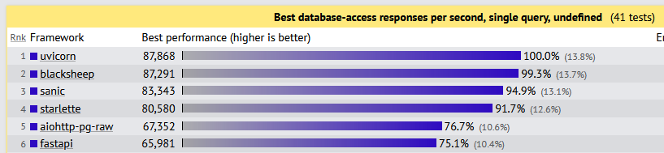
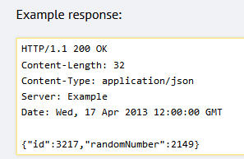
Performance – single query

Slide 11
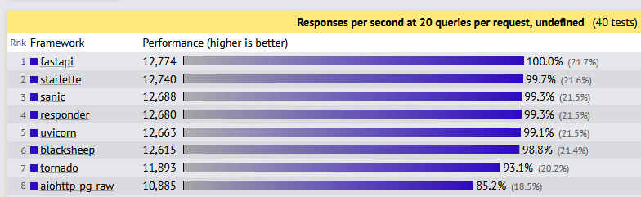
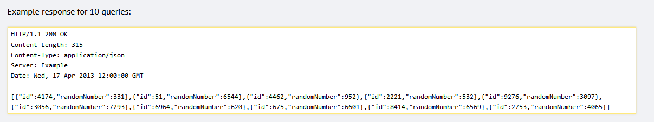
Performance – 20 query

Slide 12
Use Cases
Большие проекты с нуля
Микросервисы/Монолиты
Высокие требования к производительности

Slide 13
Экосистема
SQLAlchemy
Pydantic
FastAPI Users
Сильная экосистема – не всегда преимущество

Slide 14
Недостатки
Относительно новый
Only mounted WSGI

